Slide 1
노인 파트

Slide 2
노인 파트의 문제 정의
요양시설은 전국에 고르게 분포되어 있을까?

Slide 3
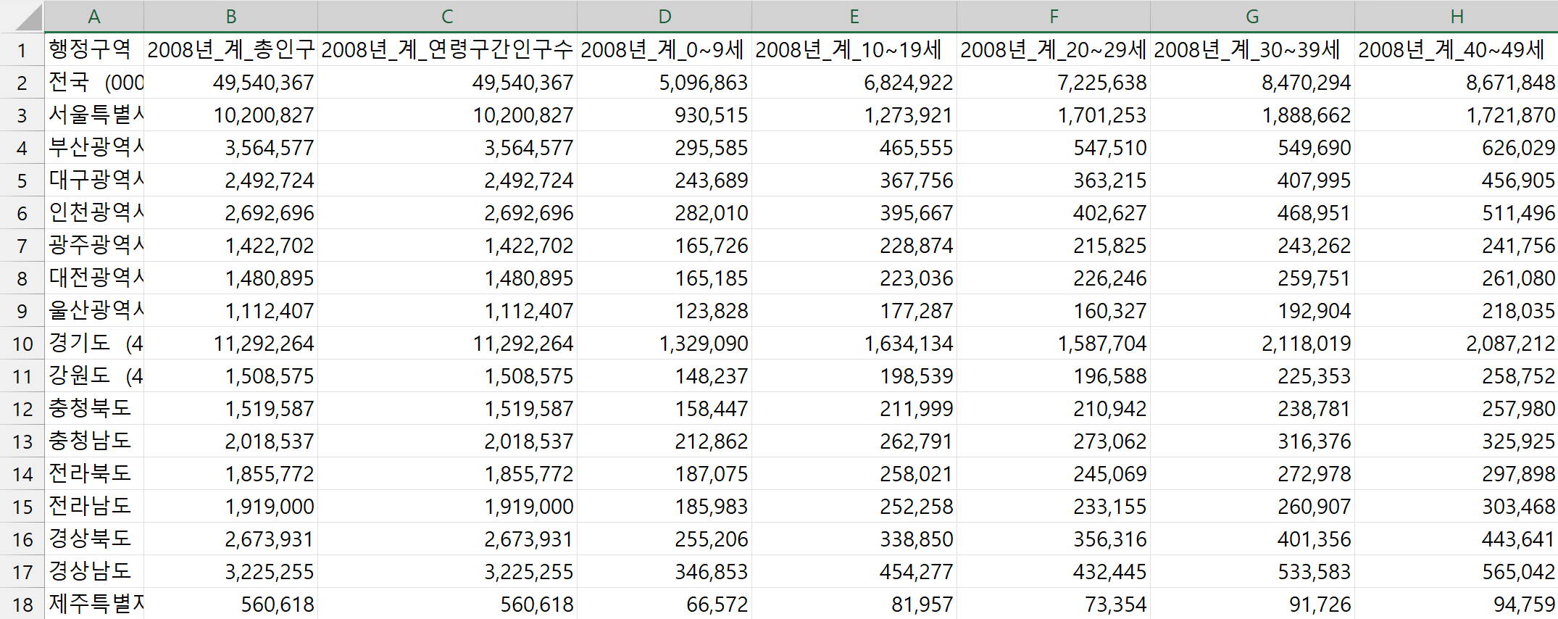
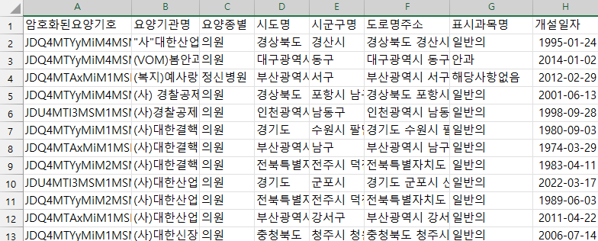
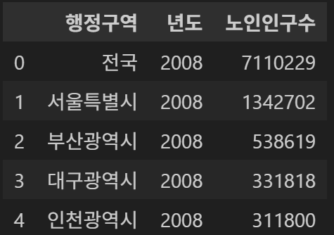
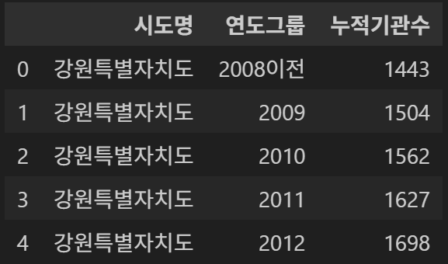
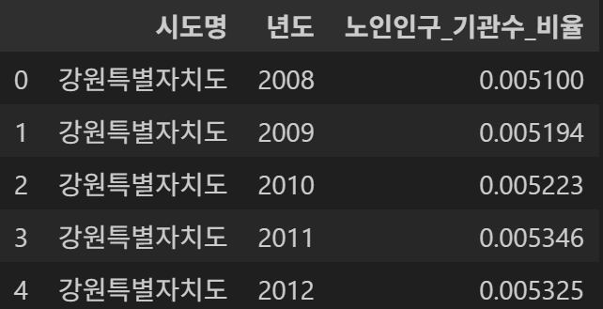
데이터 수집 및 설명
공공데이터포털의 데이터 이용

Slide 4
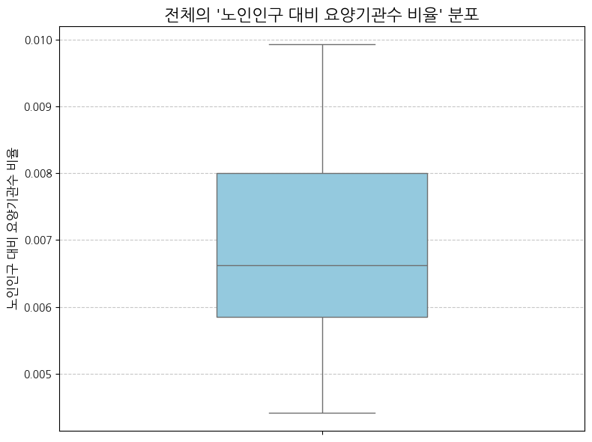
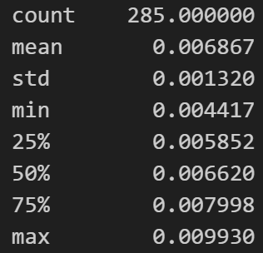
데이터 EDA - 노인인구 기관수 비율 분석
2008~2024년 모두 고려할 때
평균적으로 요양기관 1개당 145명을 커버
제일 요양기관이 많은 경우도 1개당 100명을 커버

Slide 5
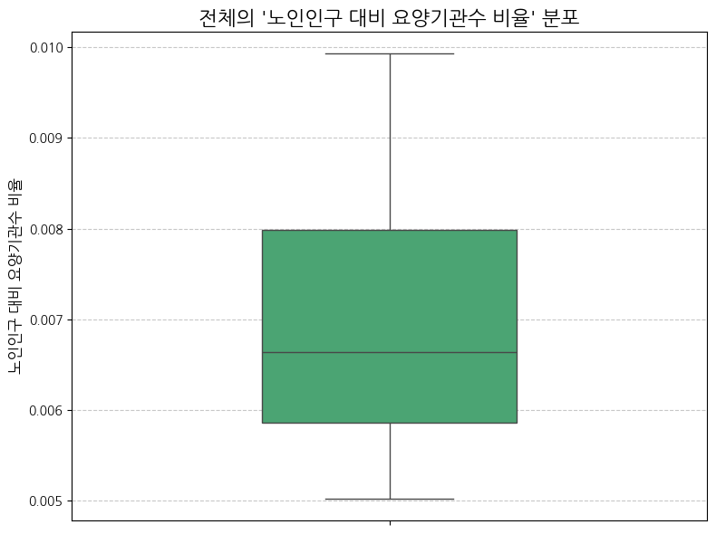
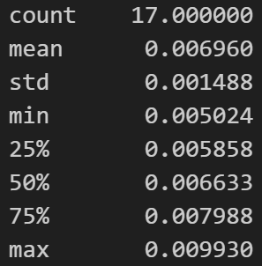
데이터 EDA - 노인인구 기관수 비율 분석
2024년만 고려할 때
평균적으로 1개당 144명을 커버
제일 요양기관이 적은 경우가 226명에서 200명으로 감소

Slide 6
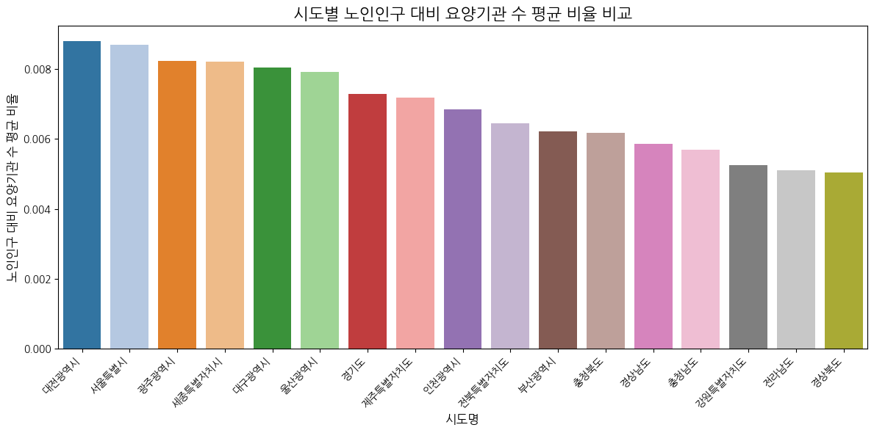
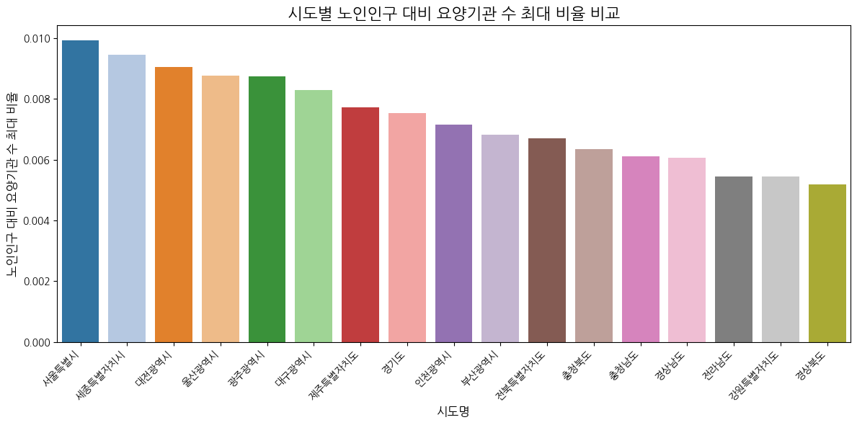
데이터 EDA - 지역별 비율
공통 Top 3: 서울특별시, 대전광역시
공통 Bottom 3: 경상북도, 강원특별자치도, 전라남도

Slide 7
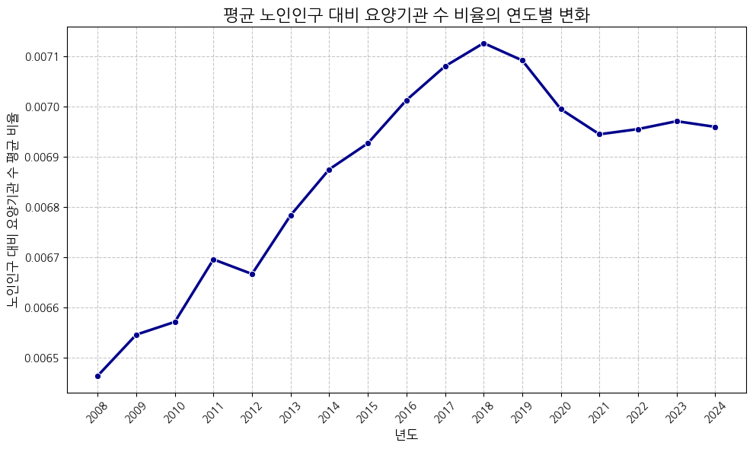
데이터 EDA - 시간의 흐름에 따른 비율 변화
비율은 상승 -> 하락 -> 유지

Slide 8
가설 설정
가설 A
지역별 노인 대비 요양시설 비율이 전국 평균과 다른가?
가설 B
지역별 비율의 기울기(변화 추세)와 전국 평균의 기울기와 다른가?

Slide 9
가설 설정 - 가설 A
H₀(귀무가설): 해당 시도의 노인 대비 요양기관 비율은 전국 평균과 차이가 없다.
H₁(대립가설): 해당 시도의 노인 대비 요양기관 비율은 전국 평균과 차이가 있다.
OLS + Cluster-Robust SE를 이용

Slide 10
가설 설정 - 가설 B
H₀(귀무가설): 지역별 비율의 기울기(변화 추세)와 전국 평균의 기울기는 차이가 없다.
H₁(대립가설): 지역별 비율의 기울기(변화 추세)와 전국 평균의 기울기는 차이가 있다.
회귀분석과 z-test 기반으로 분석

Slide 11
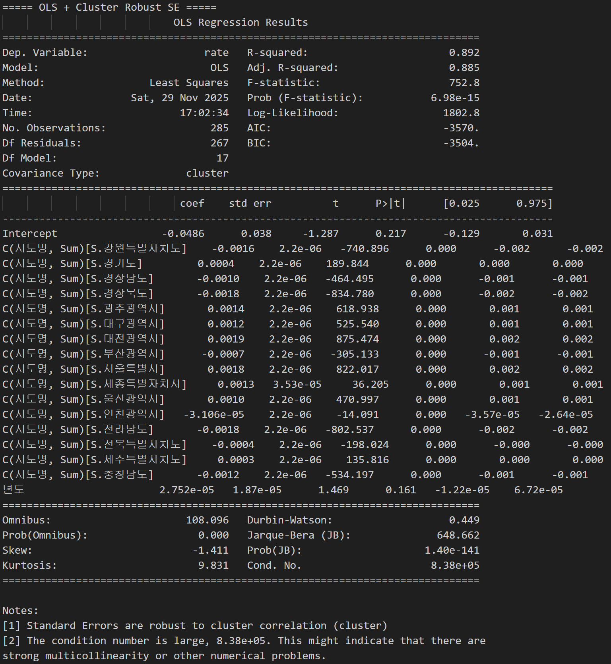
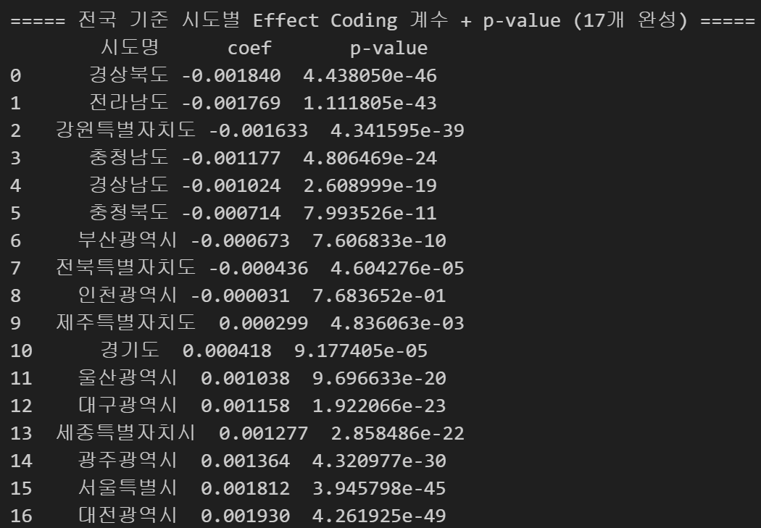
데이터 분석 - OLS + Cluster – Robust SE 결과
모든 시도가 유의미하게 차이
모든 시도는 각각 전국과 유의미한 차이를 보임

Slide 12
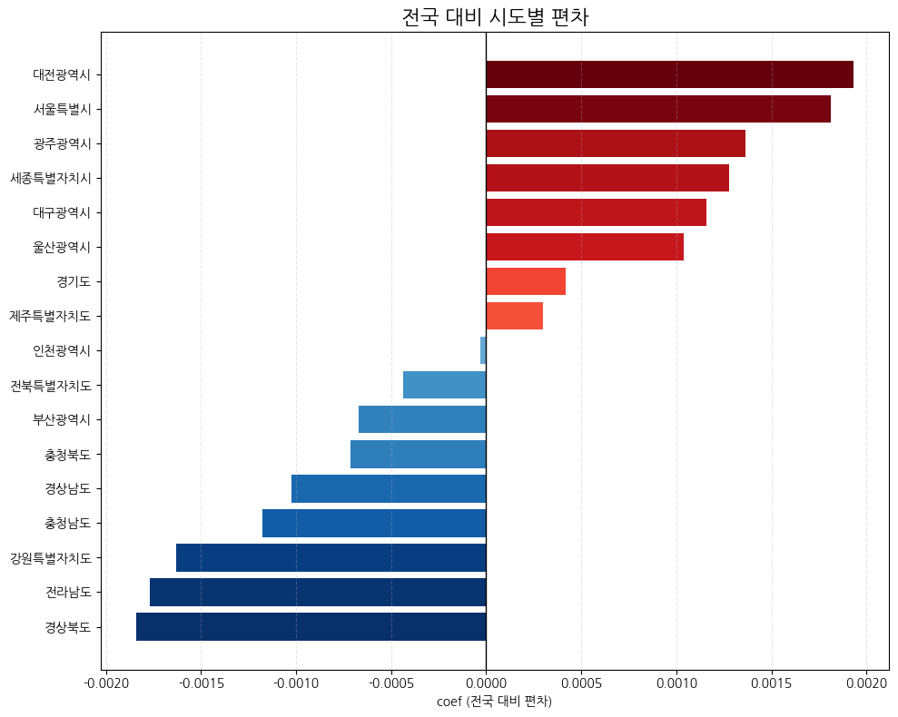
데이터 분석 - OLS + Cluster – Robust SE 결과
대전광역시와 서울특별시 ↑↑
경상북도, 전라남도, 강원특별자치도 ↓↓

Slide 13
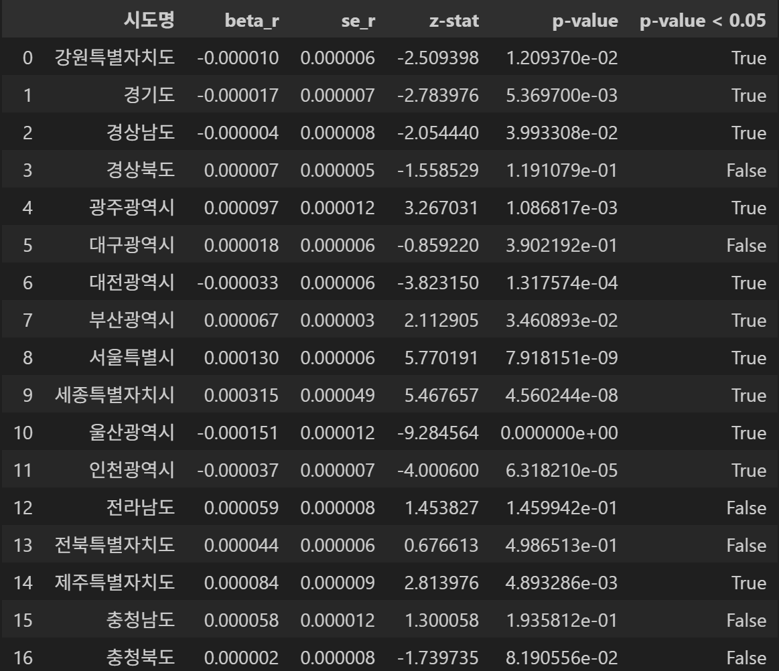
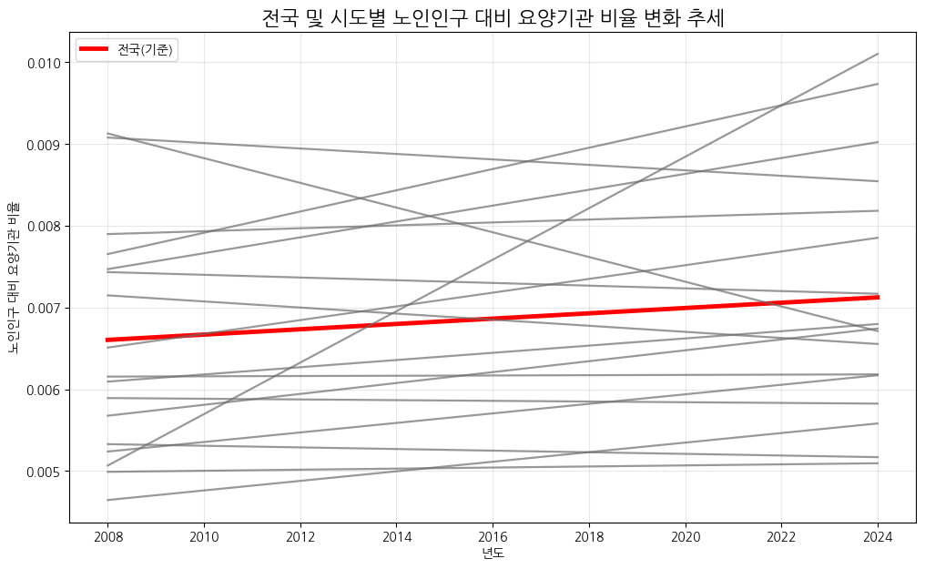
데이터 분석 - 회귀분석 결과
11개의 시도의 기울기만 전국 대비 유의미한 차이

Slide 14
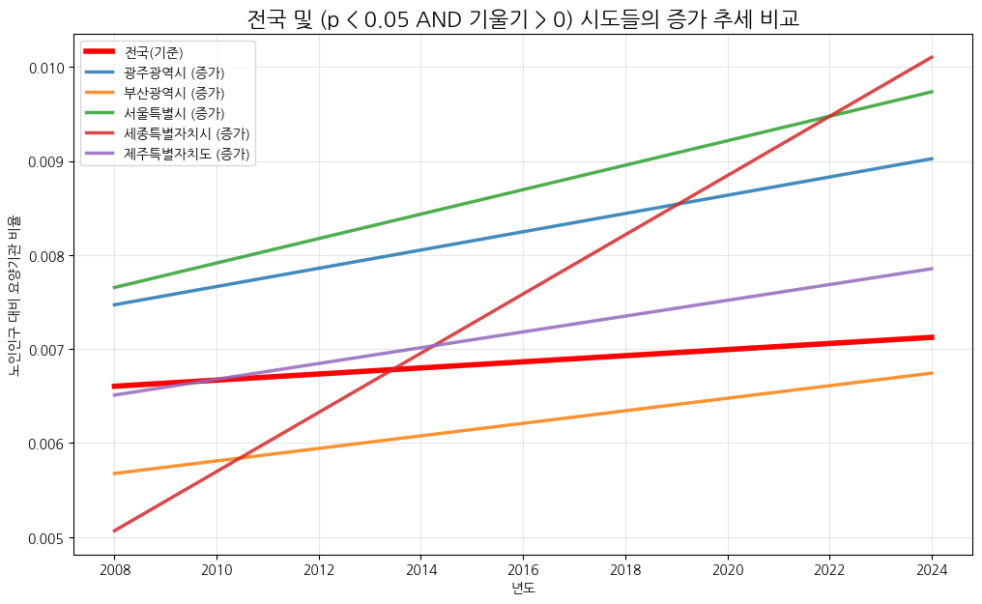
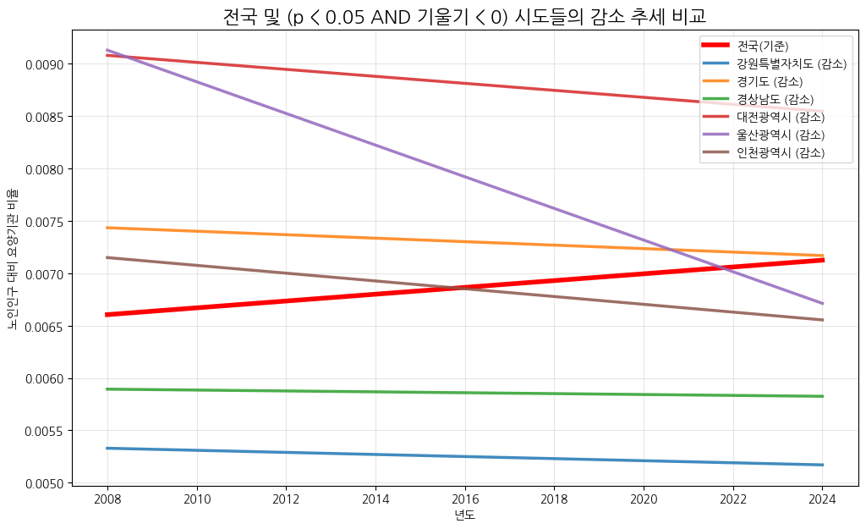
데이터 분석 - 회귀분석 결과
5개의 시도가 유의미하게 차이가 있고 증가하는 추세임
6개의 시도가 유의미하게 차이가 있고 감소하는 추세임

Slide 15
데이터 분석 - 결과 종합
Notes:
대전, 서울, 강원, 전남, 경북 5개의 지역이 상대적으로 큰 차이를 보임

Slide 16
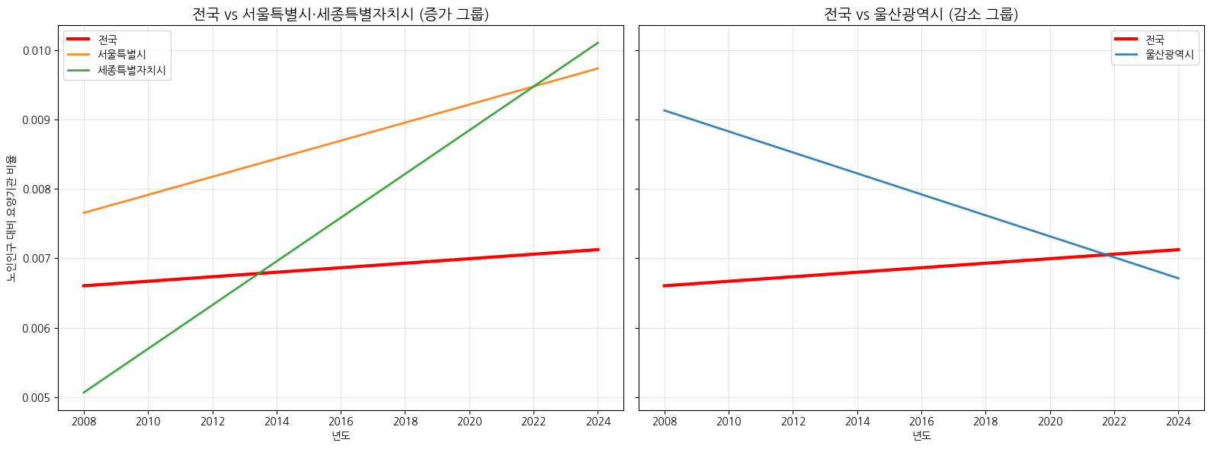
데이터 분석 – 결과 종합
Notes:
총 11개의 시도 중에서 서울, 세종, 울산 3개의 지역이 상대적으로 큰 차이를 보임

Slide 17
데이터 분석 - 결과 종합
 | 상승(추세↑↑) | 유지 | 하락(추세↓↓)
높음(편차 ↑↑) | 서울특별시 세종특별자치시 |  | 울산광역시 대전광역시
낮음(편차 ↓↓) |  | 경상북도 | 전라남도 강원특별자치도

Slide 18
노인 파트 상세

Slide 19
노인 파트의 문제 정의
예산은 한정되어 있다.
요양시설과 같은 사회적 시설은 항상 부족

Slide 20
노인 파트의 문제 정의
각 시도별 노인 인구 대비 요양시설 비율을 이용해 어떤 지역의 시설이 부족한지 파악
전국의 노인 인구 대비 요양시설 비율을 기준으로 지역별 변화율을 파악
두 정보를 결합하여 어떤 지역의 시설이 부족한지 파악

Slide 21
데이터 수집 및 설명
공공데이터포털의 데이터 이용
요양센터 관련 정보와 지역별 연령별 인구현황 정보 획득

Slide 22
데이터 수집 및 설명 - 요양센터 관련 정보
건강보험심사평가원 요양기관 개설 현황
요양기관명, 시도명, 개설일자만 사용
전처리 후 데이터
시도명: 17개의 시도 중 어디인지
연도그룹: 개설일자 바탕으로 그룹핑
누적기관수: 해당 연도그룹에 존재하는 기관수

Slide 23
데이터 수집 및 설명 - 지역별 연령별 인구현황
행정안전부 지역별 연령별 주민등록 인구현황
행정구역, 년도, 60~69세, 70~79세, 80~89세, 90~99세, 100세
전처리 후 데이터
시도명: 17개의 시도 중 어디인지
년도: 특정 연도
노인인구수: 특정 연도의 특정 시도명의 60세 이상 인구수

Slide 24
데이터 수집 및 설명 - 종합 데이터
시도별 년도별 노인인구 대비 기관수 비율
시도명
년도
노인인구_기관수_비율
누적기관수 / 60세 이상의 인구수

Slide 25
데이터 EDA - 데이터에 대한 이해
열: 시도명, 년도, 노인인구_기관수_비율
결측치 확인 및 처리
세종특별자치시의 경우 2012년부터 설립되었음
따라서 11년까지의 인구 데이터가 존재하지 않음
따라서 세종특별자치시의 경우 2012~2024년 데이터 이용

Slide 26
데이터 EDA - 노인인구 기관수 비율 분석
2008~2024년 모두 고려할 때
평균적으로 0.006867의 비율로 요양기관 1개당 145명을 커버
제일 요양기관이 많은 경우도 0.009930의 비율로 1개당 100명을 커버

Slide 27
데이터 EDA - 노인인구 기관수 비율 분석
2024년만 고려할 때
평균적으로 0.006960의 비율로 요양기관 1개당 144명을 커버
Min이 0.005024로 늘어나 제일 부족했던 경우 226명에서 200명으로 부담 감소

Slide 28
데이터 EDA - 지역별 비율
서울특별시, 대전광역시, 세종특별자치시, 광주광역시는 둘 다 높은 수치
경상북도, 강원특별자치도, 전라남도, 충청남도, 경상남도는 둘 다 낮은 수치

Slide 29
데이터 EDA - 시간의 흐름에 따른 비율 변화
비율은 상승 -> 하락 -> 유지

Slide 30
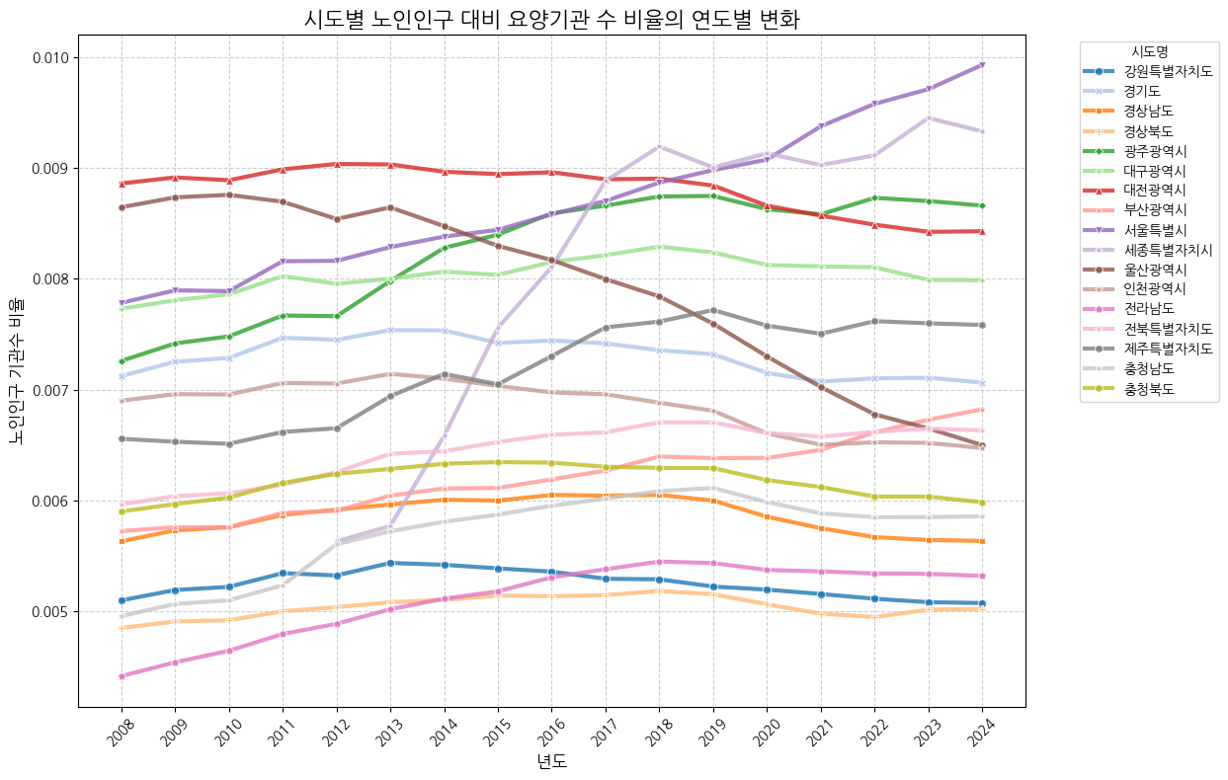
데이터 EDA - 지역 및 시간 교차분석
증가하는 경우
일정 비율을 유지
감소하는 경우
급격히 감소하는 경우

Slide 31
가설 설정 - 가설 A
H₀(귀무가설): 시도의 노인인구수 대비 요양기관 비율은 전국과 차이가 없다
H₁(대립가설): 시도의 노인인구수 대비 요양기관 비율은 전국과 차이가 있다
OLS + Cluster-Robust SE를 이용

Slide 32
가설 설정 - 가설 B
H₀(귀무가설): 시도별 노인인구 대비 요양기관 비율의 변화 추세는 전국 평균 추세와 차이가 없다.
H₁(대립가설): 시도별 노인인구 대비 요양기관 비율의 변화 추세는 전국 평균 추세와 차이가 있다.
회귀분석 기반으로 분석

Slide 33
데이터 분석 방법 - OLS + Cluster – Robust SE
OLS(최소제곱법)
회귀모형에서 계수를 추정하는 가장 기본적인 방법
변수 간의 선형관계를 이용해 종속변수의 변화를 설명하는 통계 모델
Cluster – Robust SE(클러스터-로버스트 SE)
단순 OLS의 표준오차가 독립성, 정규성, 등분산성 등의 가정을 위반할 때 표준오차를 더 신뢰성 있게 계산하는 방법

Slide 34
데이터 분석 방법 - 왜 OLS + Cluster – Robust SE?
단순 ANOVA
기본 데이터의 경우 n=1인 17개의 그룹에 대한 데이터라서 분산분석 X
전처리한 데이터의 경우 그룹 내의 데이터가 독립적이지 않으므로 사용 불가
혼합설계 ANOVA
두 종류의 요인을 동시에 다루는 분산분석
Between-subject 요인(시도) + within-subject 요인(년도)에 대한 분석
정규성 가정이 충족되지 않아 사용 불가

Slide 35
데이터 분석 방법 - OLS + Cluster – Robust SE의 주요가정
선형성 – 독립변수와 종속변수의 관계가 선형
외생성 – 독립변수가 오차항과 상관되지 않아야 함
다중공선성 – 독립변수들끼리 서로 강하게 상관되어 있지 않아야 함
클러스터 간 독립성 – 클러스터 간 오차항은 독립 -> 가정하고 진행
클러스터의 수가 충분히 많아야 함
이론상 30개 이상이어야 함, 사회학에서는 10~20개도 허용

Slide 36
데이터 분석 방법 - 회귀분석
회귀분석
연도를 독립변수(설명변수), 비율을 종속변수(반응변수)로 하는 단순 선형 회귀모형을 적합
전국 모형과 각 시도별에 대한 모형을 적합
Z-test를 통해 기울기 비교
두 값의 차이가 통계적으로 유의미한지 판단하기 위한 검정

Slide 37
데이터 분석 방법 - 회귀분석의 주요 가정
불편성 – 설명변수가 주어졌을 때 오차항들의 기댓값은 0
등분산성 – 설명변수가 주어졌을 때 오차항들의 분산이 일정
독립성 – 오차항들은 서로 독립
정규성 – 오차항들은 정규분포를 따름
4가지 가정은 기울기 비교에서는 필수 가정이 아니기 때문에 생략

Slide 38
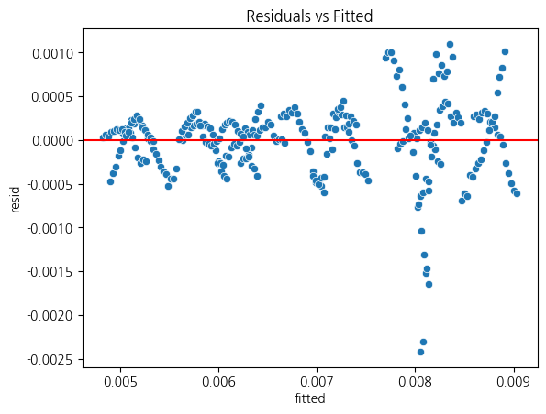
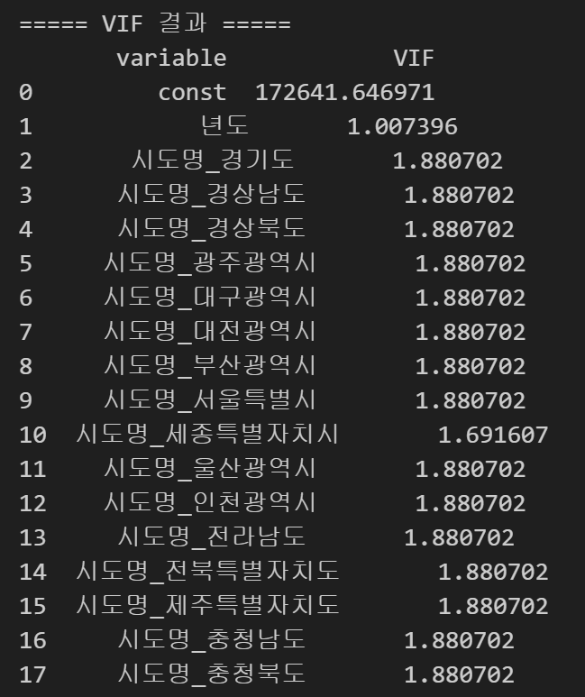
데이터 분석 - OLS + Cluster – Robust SE의 주요가정
선형성 만족
다중공선성 만족

Slide 39
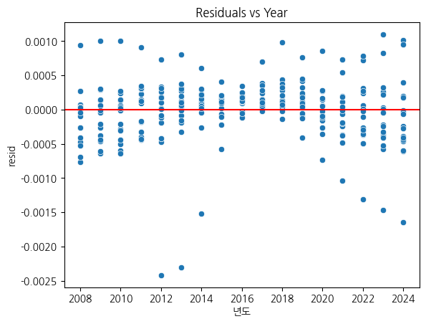
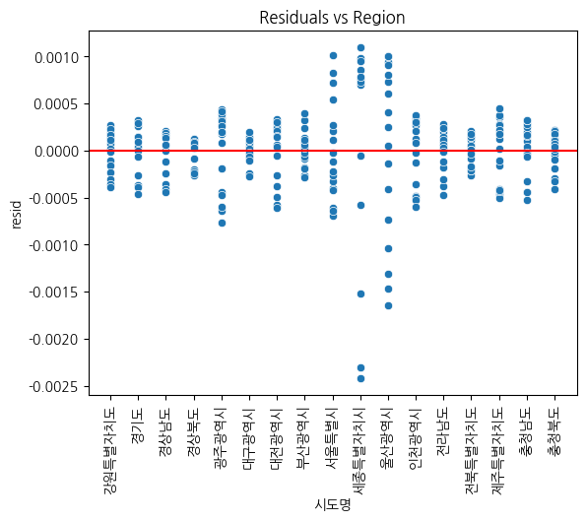
데이터 분석 - OLS + Cluster – Robust SE의 주요가정
외생성 만족

Slide 40
데이터 분석 - OLS + Cluster – Robust SE 결과
17번째 충청북도의 coef는 총 계수의 합이 0임을 이용해서 계산
충청북도의 coef에 대한 p-value는 wald test를 이용해 계산했으나 얻는 의미는 동일

Slide 41
데이터 분석 - OLS + Cluster – Robust SE 결과
대전광역시, 서울특별시는 다른 시도에 비해 높은 비율을 보임
경상북도, 전라남도, 강원특별자치도는 다른 시도에 비해 낮은 비율을 보임

Slide 42
데이터 분석 - 회귀분석 결과
11개의 시도의 변화율만 전국 대비 유의미한 차이

Slide 43
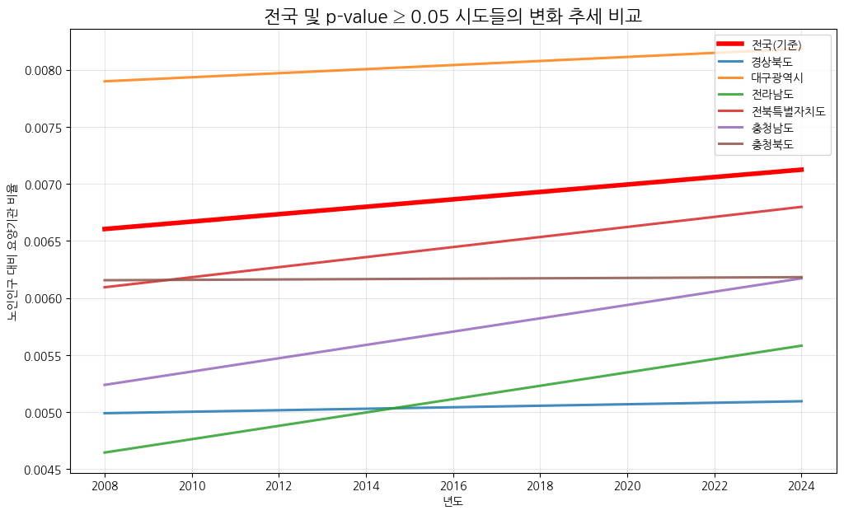
데이터 분석 - 회귀분석 결과
경상북도, 대구광역시, 전라남도, 전북특별자치도, 충청남도, 충청북도는 전국의 비율 변화 추세와 차이가 없다.

Slide 44
데이터 분석 - 회귀분석 결과
광주광역시, 부산광역시, 서울특별시, 세종특별자치시, 제주특별자치도는 유의미하게 차이가 있고 증가하는 추세임
강원특별자치도, 경기도, 경상남도, 대전광역시, 울산광역시, 인천광역시는 유의미하게 차이가 있고 감소하는 추세임

Slide 45
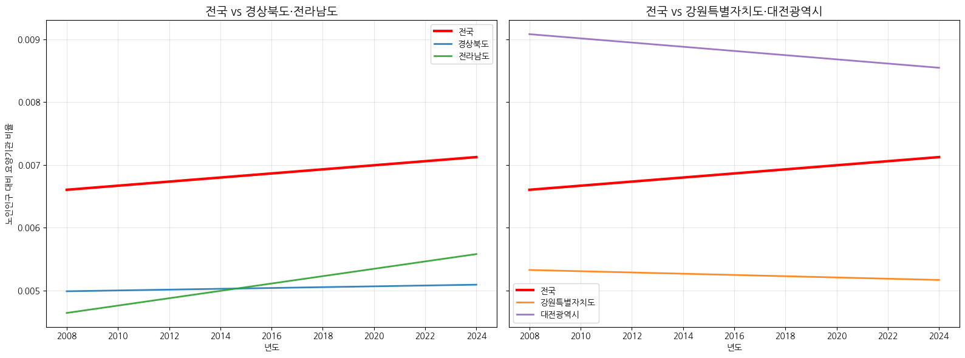
데이터 분석 - 결과 종합

